Slide 1
Bezpieczeństwo użytkowania urządzeń elektrycznych
DYREKTYWA LVD
W SPRAWIE SPRZĘTU ELEKTRYCZNEGO PRZEWIDZIANEGO DO STOSOWANIA
W OKREŚLONYCH GRANICACH NAPIĘCIA
Projekt finansowany w ramach programu Ministra Nauki i Szkolnictwa Wyższego pod nazwą „Regionalna Inicjatywa Doskonałości” w latach 2019-2022 nr projektu 020/RID/2018/19, kwota finansowania 12 000 000 PLN
Marek KURKOWSKI
POLITECHNIKA CZĘSTOCHOWSKA
WYDZIAŁ ELEKTRYCZNY
Częstochowa 2020
1
Notes:
1

Slide 2
INSTALACJE ELEKTRYCZNE Wymogi ogólne
INSTALACJE I URZĄDZENIA ELEKTRYCZNE POWINNY ZAPEWNIAĆ:
1. Ciągłą dostawę energii elektrycznej o odpowiednich parametrach
elektrycznych, stosownie do potrzeb użytkowych.
2. Bezpieczeństwo użytkowania a przede wszystkim ochronę przed porażeniem prądem elektrycznym, przepięciami łączeniowymi i atmosferycznymi, powstawaniem pożarów, wybuchami i innymi szkodami.
3. Ochronę środowiska przed skażeniem i emitowaniem niedopuszczalnego poziomu drgań, hałasu oraz oddziaływaniem pola elektromagnetycznego.
4. Spełnienie wymagań przepisów dotyczących projektowania i budowy instalacji i urządzeń elektrycznych zgodnych z obowiązującymi przepisami realizującymi dyrektywy Unii Europejskiej.

Slide 3
DYREKTYWY UE
Likwidacja technicznych przeszkód w handlu wewnątrz krajów UE

Slide 4
NOWE PODEJŚCIE do harmonizacji przepisów technicznych w Unii Europejskiej - Rezolucja Rady z 7 maja 1985 r.
DYREKTYWY :
Zasadnicze wymagania o charakterze ogólnym Wyłącznie przepisy związane z bezpieczeństwem, zdrowiem i ochroną środowiska - stosowanie obowiązkowe
NORMY :
Szczegółowe wymagania – szczegóły techniczne zawarte są w odpowiednich zharmonizowanych normach europejskich EN - stosowane dobrowolnie.

Slide 5
Dyrektywy nowego podejścia
Tytuł dyrektywy | Obowiązująca | Nowa
Materiały wybuchowe do użytku cywilnego | 93/15/EWG | 2014/28/UE
Proste zbiorniki ciśnieniowe | 2009/105/WE | 2014/29/UE
Kompatybilność elektromagnetyczna | 2004/108/WE | 2014/30/UE
Wagi nieautomatyczne | 2009/23/WE | 2014/31/UE
Przyrządy pomiarowe | 2004/22/WE | 2014/32/UE
Dźwigowa | 95/16/WE | 2014/33/UE
ATEX | 94/9/WE | 2014/34/UE
Niskonapięciowa | 2006/95/WE | 2014/35/UE

Slide 6
DOKUMENTACJA TECHNICZNA
Wytwórca ma obowiązek sporządzić dokumentację techniczną.
Dokumentacja techniczna ma zawierać informacje o projekcie, produkcji i działaniu wyrobu

Slide 7
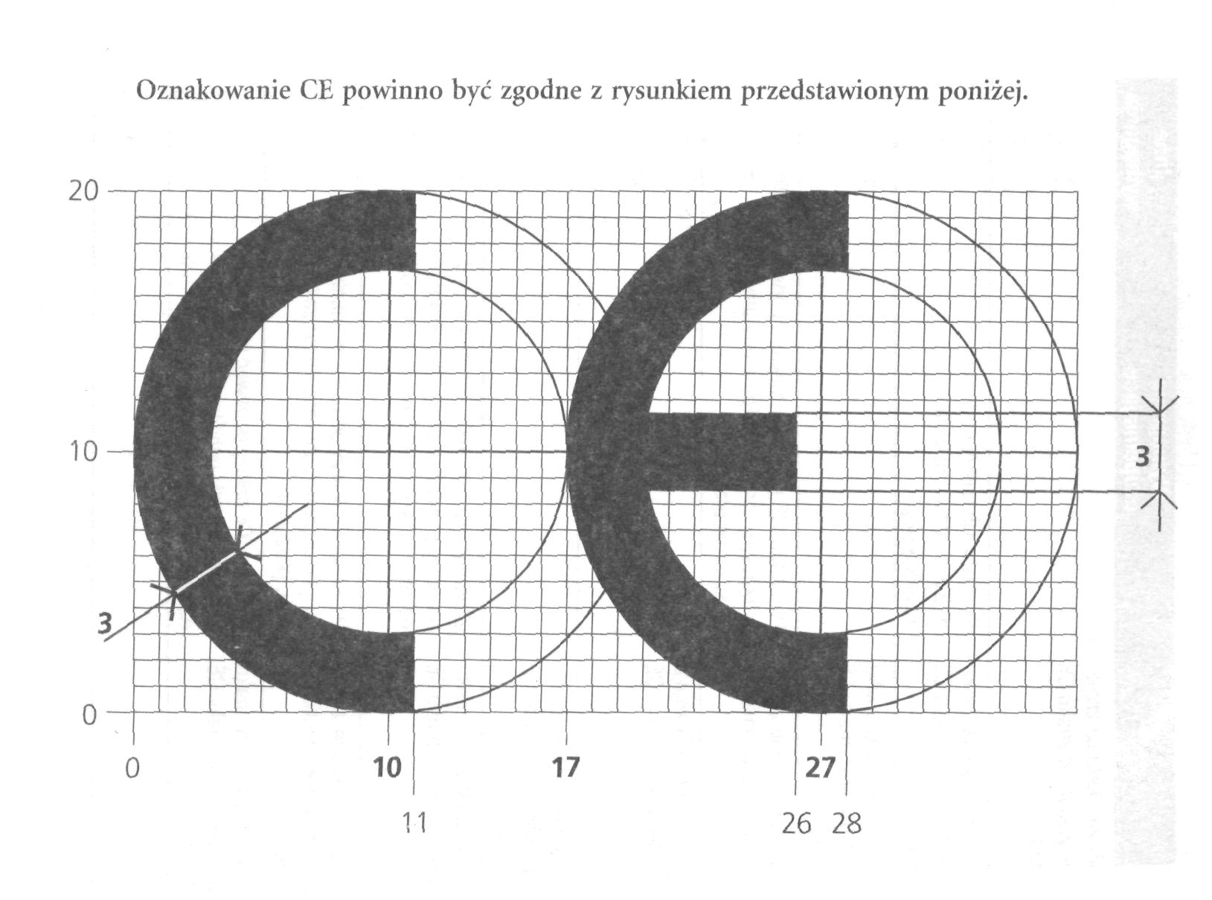

Slide 8
DYREKTYWA NISKONAPIĘCIOWA

Slide 9
DYREKTYWA NISKONAPIĘCIOWA
Z dniem 11.09.2007. weszło w życie Rozporządzenie Ministra Gospodarki, z 21 08 2007. w sprawie zasadniczych wymagań dotyczących sprzętu elektrycznego (Dz.U.155 poz. 1089).
Rozporządzenie niniejsze zostało wydane na podstawie art. 9 ustawy z 30 sierpnia 2002 r. o systemie zgodności (Dz.U. nr 166 z 2002 r. poz. 1360) i stanowi jeden z aktów wykonawczych związanych z tą ustawą.
Jest ono wdrożeniem postanowień zawartych w Dyrektywie nr 2006/95/WE LVD - Urządzenia elektryczne niskonapięciowe
(tzw. Dyrektywy nowego podejścia wydane przez Unię Europejską)

Slide 10
DYREKTYWA NISKONAPIĘCIOWA
Zakres stosowania
Obowiązki i odpowiedzialność producenta
Dokumentacja techniczna
Deklaracja zgodności
Oznakowanie CE

Slide 11
DYREKTYWA NISKONAPIĘCIOWA
Rozporządzenie dotyczy sprzętu elektrycznego użytkowanego przy napięciu nominalnym:
od 50V do 1000V prądu przemiennego
od 75V do 1500V prądu stałego
Rozporządzenie określa:
zasadnicze wymagania dotyczące sprzętu elektrycznego podlegającego ocenie zgodności
warunki i tryb dokonywania oceny zgodności
zawartość dokumentacji technicznej
sposób oznakowania sprzętu
wzór oznakowania znakiem CE

Slide 12
DYREKTYWA NISKONAPIĘCIOWA
Termin „sprzęt elektryczny” nie jest zdefiniowany w dyrektywie niskonapięciowej
Definicja sprzętu elektrycznego w Międzynarodowym Słowniku Elektrotechnicznym IEC brzmi:
„Każde urządzenie używane w celu wytwarzania, przetwarzania, przesyłania, rozdziału lub wykorzystywania energii elektrycznej, takie jak maszyny, transformatory, aparaty, przyrządy pomiarowe, urządzenia zabezpieczające, przewody, akcesoria”.

Slide 13
DYREKTYWA NISKONAPIĘCIOWA
Rozporządzenie nie dotyczy:
sprzętu w wykonaniu przeciwwybuchowym,

Slide 14
DYREKTYWA NISKONAPIĘCIOWA
Rozporządzenie nie dotyczy:
sprzętu specjalistycznego użytkowanego na statkach, w samolotach, w taborze kolejowym,

Slide 15
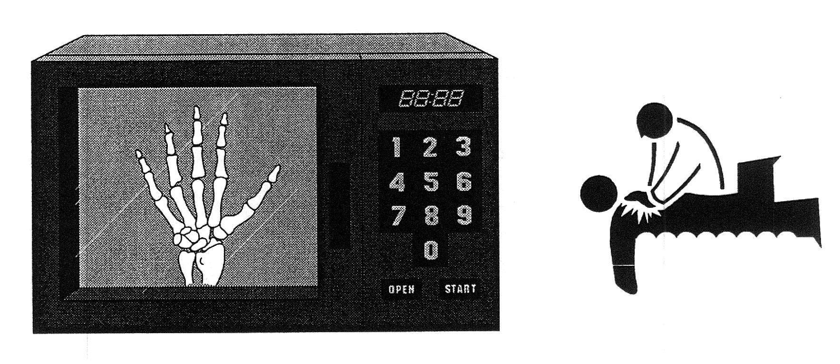
DYREKTYWA NISKONAPIĘCIOWA
Rozporządzenie nie dotyczy:
sprzętu o przeznaczeniu medycznym i radiologicznym,

Slide 16
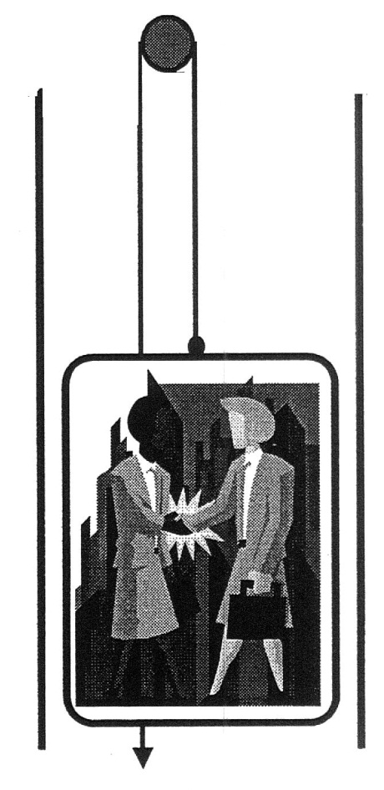
DYREKTYWA NISKONAPIĘCIOWA
Rozporządzenie nie dotyczy:
elektrycznych części dźwigów
osobowych i towarowych,

Slide 17
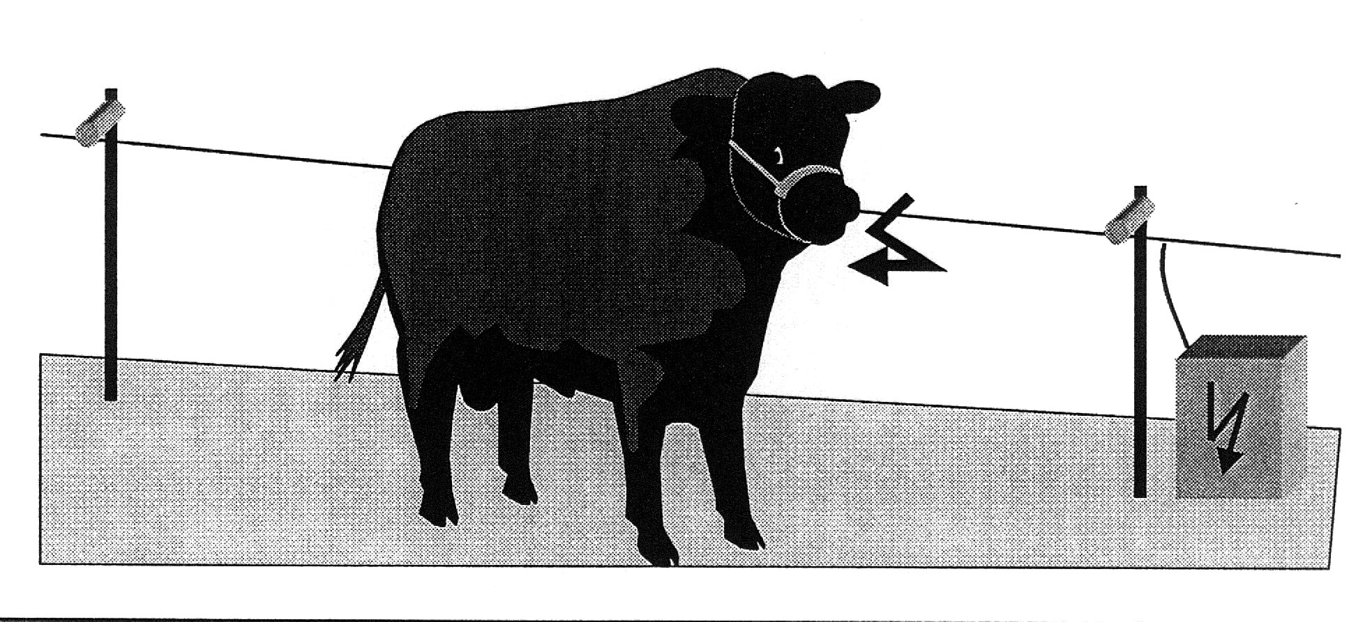
DYREKTYWA NISKONAPIĘCIOWA
Rozporządzenie nie dotyczy:
urządzeń sterujących przeznaczonych do ogrodzeń pod napięciem,

Slide 18
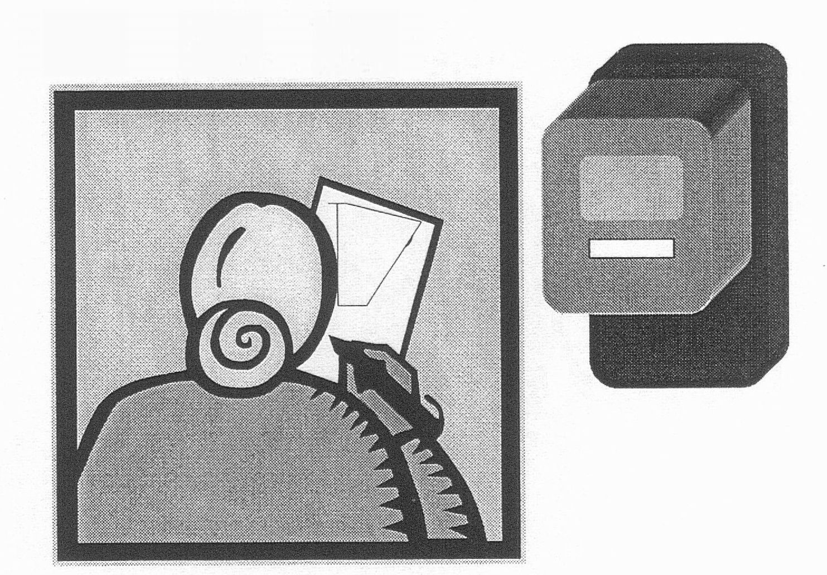
DYREKTYWA NISKONAPIĘCIOWA
Rozporządzenie nie dotyczy:
liczników energii elektrycznej,

Slide 19
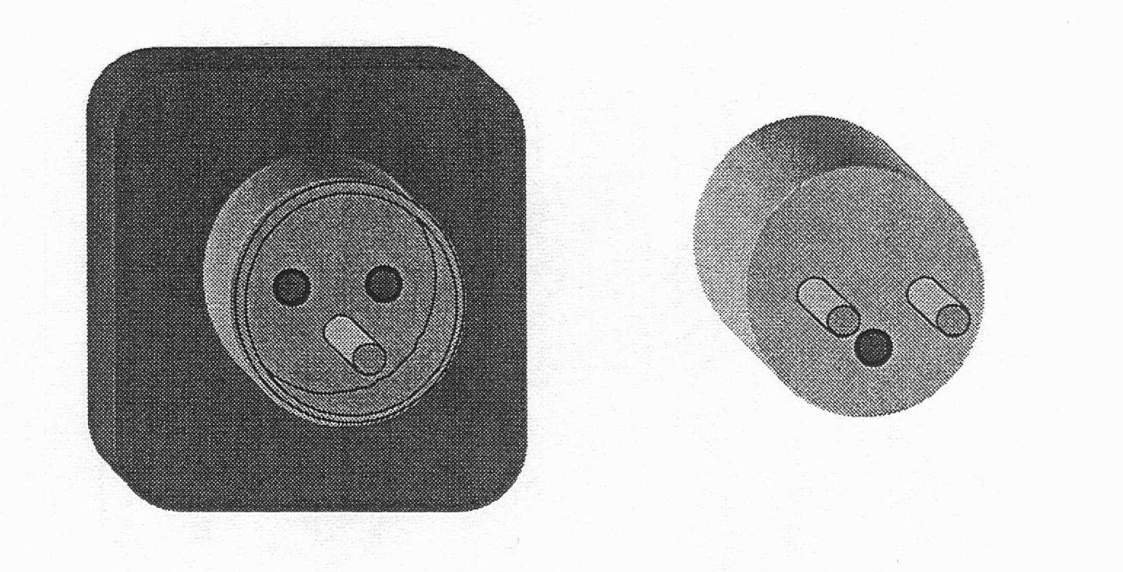
DYREKTYWA NISKONAPIĘCIOWA
Rozporządzenie nie dotyczy:
wtyczek i gniazd do użytku domowego,

Slide 20
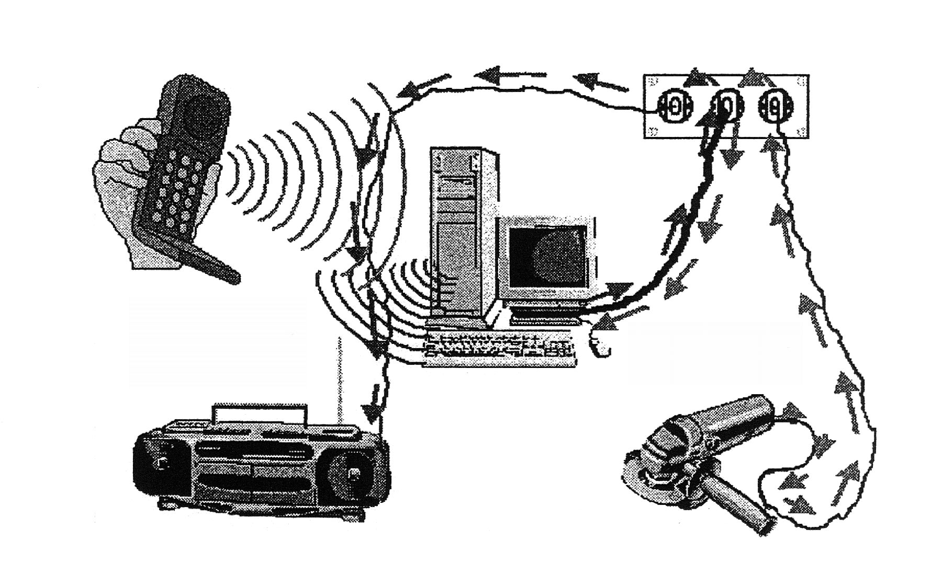
DYREKTYWA NISKONAPIĘCIOWA
Rozporządzenie nie dotyczy:
kompatybilności elektromagnetycznej,

Slide 21
DYREKTYWA NISKONAPIĘCIOWA
RODZAJE URZĄDZEŃ PODLEGAJĄCYCH DYREKTYWIE
Sprzęt elektrycznego użytkowany przy napięciu nominalnym:
od 50V do 1000V prądu przemiennego
od 75V do 1500V prądu stałego
W szczególności:
Komponenty do wbudowania, których bezpieczeństwo można ocenić (spełniaja określona funkcję, niezależnie od wbudowania np. transformatory, silniki)

Slide 22
DYREKTYWA NISKONAPIĘCIOWA
RODZAJE URZĄDZEŃ PODLEGAJĄCYCH DYREKTYWIE
Komponenty do wbudowania, których bezpieczeństwo zależy od otoczenia w jakie zostaną wbudowane, np. układy scalone, tranzystory, diody, elementy bierne (RLC)
Nie podlegają dyrektywie i nie mogą mieć oznakowania CE

Slide 23
DYREKTYWA NISKONAPIĘCIOWA
Rozporządzenie zobowiązuje do zastosowania środków technicznych zapewniających przede wszystkim:
ochronę ludzi i zwierząt domowych,
wyeliminowania możliwości powstania niebezpiecznej temperatury, łuku elektrycznego lub szkodliwego promieniowania,
odpowiednią, do przewidywanych warunków użytkowania, izolację sprzętu.

Slide 24
DYREKTYWA NISKONAPIĘCIOWA
DYREKTYWA NISKONAPIĘCIOWA
Ocenę zgodności z zasadniczymi wymaganiami przeprowadza producent sprzętu na podstawie kontroli wewnętrznej
Schemat procedury oceny zgodności MODUŁ A

Slide 25
DYREKTYWA NISKONAPIĘCIOWA
Dokumentacja techniczna powinna zawierać, co najmniej:
■ Ogólny opis wyrobu: cechy identyfikacyjne; cechy wyrobu; instrukcja obsługi.
■ Dokumenty:
wykaz norm zharmonizowanych lub innych specyfikacji technicznych;
koncepcja konstrukcyjna i opis rozwiązań zastosowanych w celu zapewnienia bezpieczeństwa wymaganego dyrektywą;
rysunki, ważnych w odniesieniu do bezpieczeństwa, elementów mechanicznych;
schematy elektryczne (blokowe, ideowe, montażowe);
wykaz zawierający najważniejsze w odniesieniu do bezpieczeństwa elementy (podzespoły) i potwierdzenie ich zgodności (certyfikaty, deklaracje zgodności z wyszczególnionymi normami, karty katalogowe itp.);
tabliczka znamionowa z nazwą wyrobu i danymi identyfikacyjnymi oraz podstawowymi cechami (parametry zasilania, klasa zabezpieczenia itd.), uwagami lub symbolami bezpieczeństwa.
■ Wyniki badań: sprawozdania z badań wykonywanych w laboratorium notyfikowanym lub innym wykonywanych przez producenta.

Slide 26
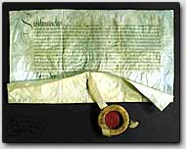
DYREKTYWA NISKONAPIĘCIOWA
Deklaracja zgodności musi zawierać następujące dane:
nazwę i adres producenta lub jego przedstawiciela,
opis identyfikujący sprzęt elektryczny,
odniesienie do przepisów i norm,
dwie ostatnie cyfry roku, oznaczające rok, w którym naniesiono na sprzęcie oznakowanie CE,
jeżeli jest to konieczne, w deklaracji wskazuje się dokumentację lub specyfikację, na podstawie których jest zadeklarowana zgodność.
Deklaracja zgodności powinna być
przechowywana razem z dokumentacją
techniczną sprzętu i powinna
być udostępniana organom
upoważnionym do kontroli rynku.

Slide 27
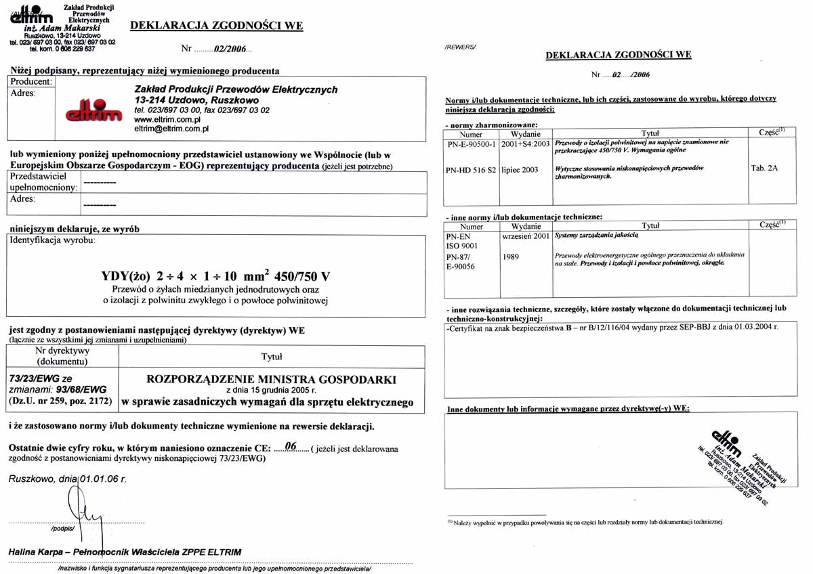
DYREKTYWA NISKONAPIĘCIOWA

Slide 28
DZIĘKUJĘ ZA UWAGĘ

